Slide 1
8. Радиоактивные ядра

Slide 2
8. Радиоактивные ядра виды радиоактивного распада
– α- распад
– наблюдается у ядер, тяжелее висмута, Z > 83
– β–- распад
– наблюдается у ядер, перегруженных нейтронами
– β⁺- распад
– наблюдается у ядер, перегруженных протонами
– К-захват
– электроны с К-оболочки захватываются ядром (Charles Barkla, 1917, назвал R-лучи типом A, но потом сменил на тип К, т.к. думал, что будут более высокие энергии)
– нейтронный распад
– испускание запаздывающих нейтронов осколками деления
– протонный распад
– наблюдается у ядер с большим недостатком нейтронов (Флёров, 1963)
– спонтанное деление
– осколки + энергия + обычные нейтроны (Петржак, 1940; в 1 г урана 25 делений в час)
– γ-излучение
– ядра после всех видов распада находятся в возбужденном состоянии

Slide 3
8. Радиоактивные ядра закон радиоактивного распада
ЗАКОН РАДИОАКТИВНОГО РАСПАДА:
не зависит ни от каких условий;
носит вероятностный характер;
справедлив только для большого числа частиц
ЧИСЛО РАСПАВШИХСЯ ЯДЕР ПРОПОРЦИОНАЛЬНО ОБЩЕМУ ЧИСЛУ ЯДЕР
λ- постоянная распада: вероятность распада в единицу времени
введем период полураспада – время, за которое число исходных ядер уменьшается в 2 раза
В какой-либо момент времени t:
- есть нераспавшиеся ядра, у которых время жизни больше t
- есть распавшиеся ядра, у которых время жизни меньше t
- есть dN ядер, распавшихся в этот момент, у которых время жизни равно t
Среднее время жизни:

Slide 4
8. Радиоактивные ядра закон радиоактивного распада
ЦЕПОЧКИ РАДИОАКТИВНОГО РАСПАДА:
Экспериментальное определение периода полураспада:
исследуется очень тонкий образец,
чтобы из него вылетели все частицы
Пример: 1 г Ra регистрирует 37 млрд распадов за 1 с

Slide 5
8. Радиоактивные ядра особенности радиоактивного распада
– радиоактивный распад возможен, если реакция экзотермична
– при радиоактивном распаде обязательно выполнение законов сохранения
– распад характеризуется временем жизни частиц, типом частиц, энергиями частиц
– во всех видах распада меняется состав ядра (кроме γ-излучения)
– причина α- распада – сильное взаимодействие
– причина β- распада – слабое взаимодействие
– причина γ-излучения – электромагнитное взаимодействие

Slide 6
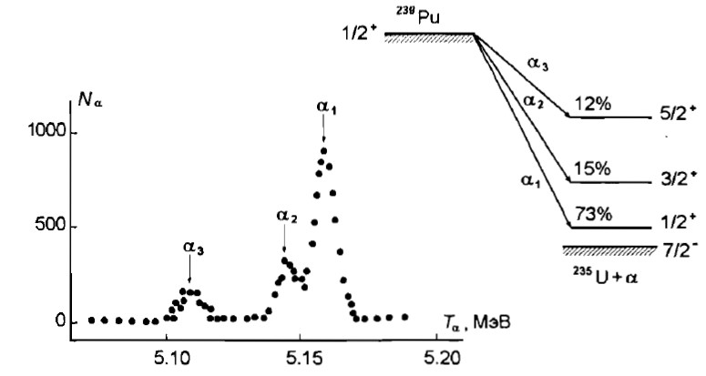
8. Радиоактивные ядра α-распад
Разнообразие периодов полураспада:
Закон Гейгера для четно-четных ядер:
Z– заряд конечного ядра
Спектр α-распада имеет сложную структуру
Конечные ядра образуются не только в основном,
но и в возбужденном состоянии
Спектр несет информацию об уровнях ядер

Slide 7
8. Радиоактивные ядра β-распад
- при β-распаде ядро испускает электрон или позитрон и нейтрино
- β-распад – это не внутриядерный, а внутринуклонный процесс
при β-распаде в ядре распадается нуклон
наблюдается при любом А
сложность перестройки ядра влияет на длительность периода полураспада
в процессах β⁺ и К протон превращается в нейтрон, поэтому с одним и тем же ядром могут происходить оба распада
, то К-захват возможет, а β⁺-распад запрещен

Slide 8
8. Радиоактивные ядра β-распад (К-захват)
Пример:
, то К-захват возможет, а β⁺-распад запрещен
Различие масс атомов Be и Li 0,862 МэВ: 0,862<2⋅0,511
Импульс и энергия ядра отдачи при захвате:

Slide 9
8. Радиоактивные ядра γ-излучение
- происходит при распаде возбужденного ядра
- спектр всегда дискретен из-за дискретности уровней
спектр характеризует ядерные уровни
обусловлено взаимодействием нуклонов с электромагнитным полем
это – внутриядерный процесс: свободный нуклон не может поглотить или испустить γ-квант, т.к. это противоречит законам сохранения
нуклон в составе ядра передает часть импульса другим нуклонам

Slide 10
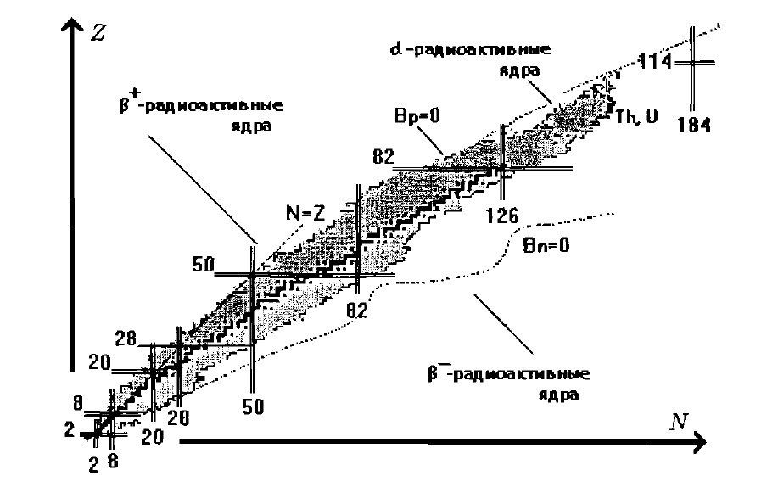
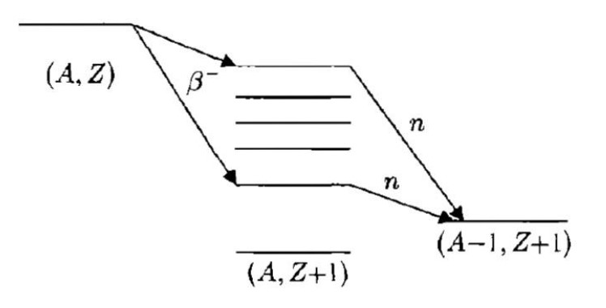
8. Радиоактивные ядра излучение запаздывающих нейтронов
график зависимости уд. энергии связи от массового числа: нейтронно-избыточные ядра нестабильны
к испусканию нейтронов из основного состояния
- между этими ядрами и линией стабильности находятся ядра, которые могут излучать запаздывающие нейтроны
часть нейтронов излучается не сразу в ходе акта деления, а примерно через 1 минуту
Н. Бор: β⁻ - распад продуктов деления дает ядра в возбужденном состоянии с энергией, большей, чем B_{n}
известно более 150 ядер, излучающих запаздывающие нейтроны
нуклон в составе ядра передает часть импульса другим нуклонам

Slide 11
9. Деление ядер

